Slide 1
আজকের অনলাইন ক্লাসে সবাইকে স্বাগতম

Slide 2
আমার পরিচিতি
মোঃ সামিউল ইসলাম
সহঃশিক্ষক (আই,সি,টি)
গোলাম মোস্তফা চৌধুরী একাডেমী স্কুল এন্ড কলেজ। বালাউট, জকিগঞ্জ, সিলেট।

Slide 3
পাঠ পরিচিতি
শ্রেণিঃ দশম অধ্যায়ঃ প্রথম
পাঠ শিরোনামঃ তথ্য ও যোগাযোগ প্রযুক্তি এবং আমাদের বাংলাদেশ,তথ্য ও যোগাযোগ প্রযুক্তির বিকাশে উল্লেখযোগ্য ব্যক্তিত্ব

Slide 4
শিখনফলঃ
তথ্য ও যোগাযোগ প্রযুক্তির ব্যাখ্যা করতে পারবে;
তথ্য ও যোগাযোগ প্রযুক্তি সংশ্লিষ্ট ব্যক্তিবর্গের অবদান বর্ণনা করতে পারবে।

Slide 5
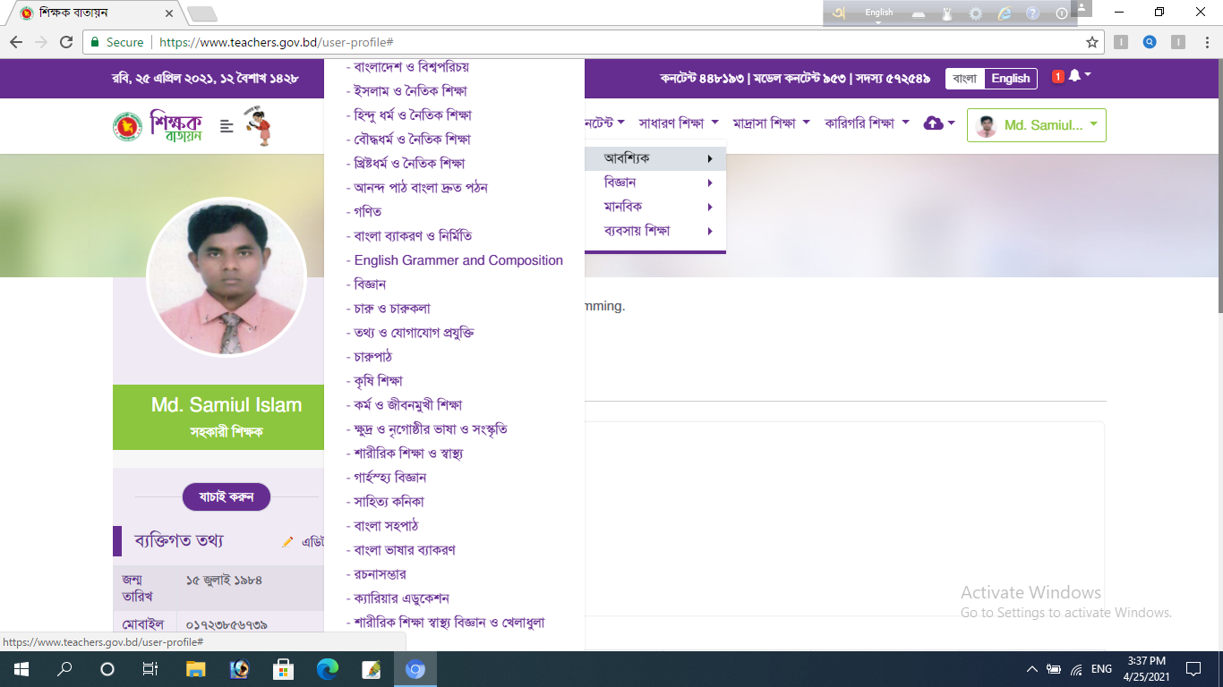
তথ্য ও যোগাযোগ প্রযুক্তি এবং আমাদের বাংলাদেশ

Slide 6
একুশ শতক এবং তথ্য ও যোগাযোগ প্রযুক্তি
বিগত শতাব্দীতে সম্পদের যে ধারণা ছিল,একুশ শতকে এসে সেটি পুরোপুরি পাল্টে গেছে। পৃথিবীর সবাই মেনে নিয়েছে যে, একুশ শতকের সম্পদ হচ্ছে জ্ঞান।
যার অর্থ কৃষি, খনিজ সম্পদ কিংবা শক্তির উৎস নয়, শিল্প কিংবা বাণিজ্যও নয়- এখন পৃথিবীর সম্পদ হচ্ছে সাধারণ মানুষ। কারণ মানুষ জ্ঞান অন্বেষণ করতে পারে, জ্ঞান ধারণ করতে পারে এবং জ্ঞান ব্যবহার করতে পারে।
একুশ শতকে এসে আমরা আরো দুটি বিষয় শুরু করেছি- যার একটি হচ্ছে গ্লোবেলাইজেশন এবং অন্যটি হচ্ছে ইন্টারনেশলাইজেশন।

Slide 7
গ্লোবেলাইজেশন ও ইন্টারনেশলাইজেশন
গ্লোবেলাইজেশন ও ইন্টারনেশলাইজেশন বুঝানোর জন্য একটি উদাহারণ দেখা যাক।
আমাদের দেশের লক্ষ লক্ষ মানুষ এখন সারা পৃথিবীতে ছড়িয়ে-ছিটিয়ে আছে-তারা যে যেখানে আছে সেই অংশটুকুই বাংলাদেশ। এক অর্থে বাংলাদেশের সীমানা ছড়িয়ে গেছে! আবার বাংলাদেশের অধিবাসী হয়েও তারা পৃথিবীর অন্য দেশের নাগরিক হয়ে বেঁচে আছে, আন্তর্জাতিকতা এখন এই নতুন পৃথিবীর অলিখিত নিয়ম। অর্থাৎ সারা পৃথিবীর মানুষ এখন সমান সুযোগ সুবিধা ভোগ করছে। শুধুমাত্র আই সি টির কারনে।
পৃথিবীর যে সকল জাতি ঊনবিংশ শতাব্দীতে শিল্প বিপ্লবে অংশ নিয়েছিল, একসময় তারা পৃথিবীকে নিয়ন্ত্রণ করেছে। তেমনিভাবে একুশ শতকে যাঁরা জ্ঞান ভিত্তিক সমাজ তৈরি করার বিপ্লবে অংশ নেবে তাঁরাই পৃথিবীর চালিকা শক্তি হিসেবে কাজ করবে।

Slide 8
এই নতুন বিপ্লবে অংশ নিতে হলে বিশেষ এক ধরনের প্রস্তুতি নিতে হবে। যদি আমরা বেঁচে থাকার সুনির্দিষ্ট দক্ষতাগুলো দেখতে চাই তাহলে সেগুলো হবেঃ
১। পারস্পারিক সহযোগিতার মনোভাব;
২। যোগাযোগ দক্ষতা;
৩। সুনাগরিকত্ব;
৪। সমস্যা সমাধানে পারদর্শীতা;
৫। বিশ্লেষণী দক্ষতা ;
৬। সৃজনশীলতা এবং
৭। তথ্য ও যোগাযোগ প্রযুক্তিতে পারদর্শীতা ;

Slide 9
তাহলে আমরা বুঝতে পারলাম যে বর্তমান যুগে আই সি টি( তথ্য ও যোগাযোগ প্রযুক্তির) গুরুত্ব অপরিসীম। কারণ একজন শিক্ষার্থী যতক্ষন পর্যন্ত এই প্রযুক্তি ব্যবহারে অভ্যস্ত না হবে- ততক্ষন পর্যন্ত সে তথ্য সংগ্রহ, বিশ্লেষণ, সংযোজন, মূল্যায়ন করে নতুন তথ্য সৃষ্টি করতে পারবেনা এবং একবিংশ শতাব্দীর চ্যালেঞ্জ মোকাবেলায় ব্যার্থ হবে। তাই আই সি টি জ্ঞান অর্জন সকলের জন্য অপরিহার্য।

Slide 10
তথ্য ও যোগাযোগ প্রযুক্তির বিকাশে উল্লেখযোগ্য ব্যক্তিত্ব
১। চার্লস ব্যাবেজ
৬। রেমন্ড স্যামুয়েল টমলিনসন
২। অ্যাডা লাভলেস
৭। স্টিভ জবস
৩। জেমস ক্লার্ক ম্যাক্সওয়েল
৮। উইলিয়াম হেনরি ‘বিল’ গেটস
৪। জগদীশ চন্দ্র বসু
৯। স্যার টিমোথি জন ‘টিম’ বার্নাস-লি
৫। গুগলিয়েলমো মার্কনি
১০। মার্ক জুকারবার্গ

Slide 11
চার্লস ব্যাবেজ
আধুনিক কম্পিউটারের বিকাশ বা প্রচলন শুরু হয় চার্লস ব্যাবেজ নামে একজন ইংরেজ প্রকৌশলী গণিতবিদের হাতে। তিনি আধুনিক কম্পিউটারের জনক। কারণ প্রথম তিনি তৈরি করেন ডিফারেন্স ইঞ্জিন। ১৯৯১ সালে লণ্ডনের বিজ্ঞান যাদুঘরে চার্লস ব্যাবেজের বর্ণনা অনুসারে একটি ইঞ্জিন তৈরী করা হয়। দেখা যায় যে, সেটি সঠিকভাবেই কাজ করছে এবং পরবর্তীতে তিনি এনালিটিক্যাল ইঞ্জিন নামে একটি গণনা যন্ত্রের পরিকল্পনা করেন।

Slide 12
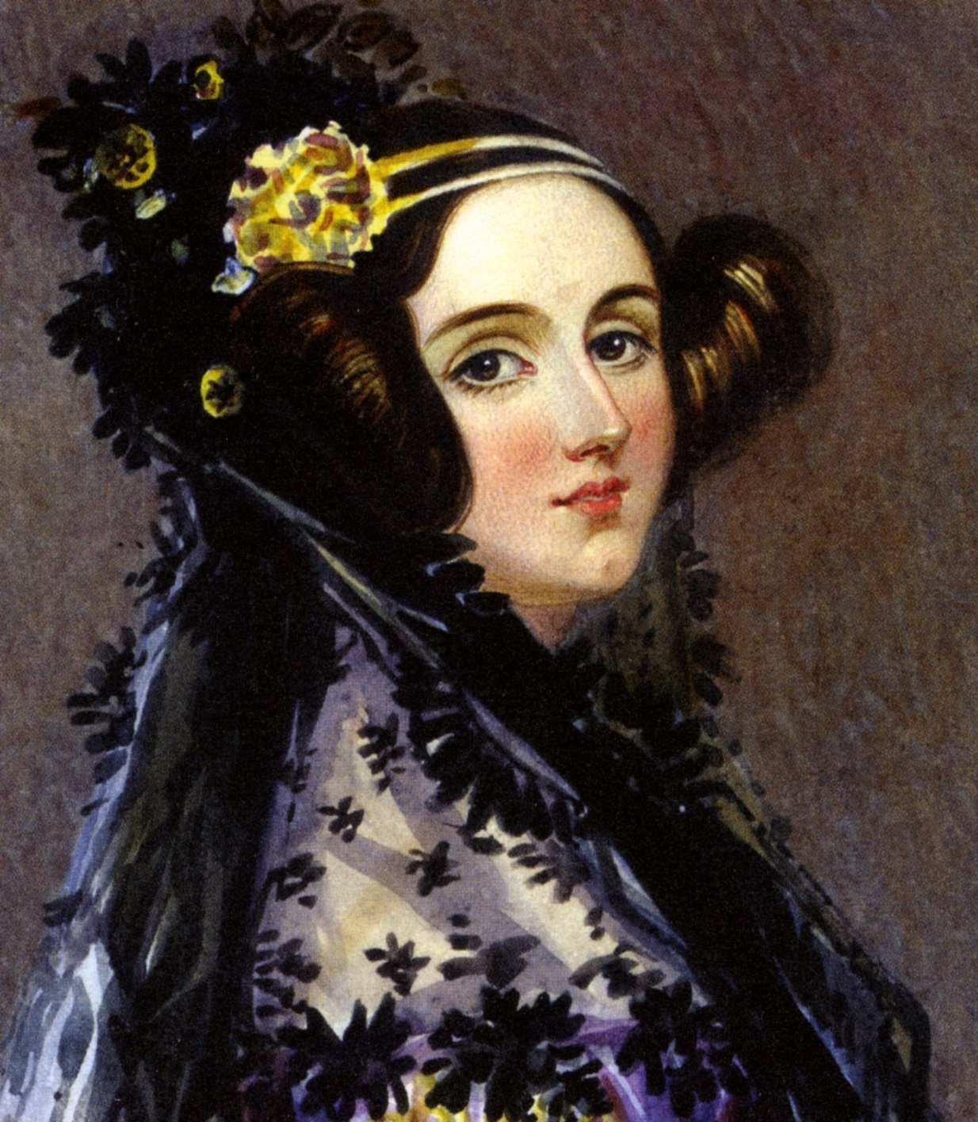
অ্যাডা লাভলেস
ইংরেজ কবি লর্ড বায়রনের কন্যা অ্যাডা লাভলেস ১৮৩৩ সালে চার্লস ব্যাবেজের এনালিটিক্যাল ইঞ্জিন কে কাজে লাগানোর জন্য ‘প্রোগ্রামিং- এর ধারনা সামনে নিয়ে আসেন। এজন্য অ্যাডা লাভলেসকে প্রোগ্রামিং ধারণার প্রবর্তক হিসেবে সম্মানিত করা হয়। অ্যাডা লাভলেসই প্রথম এলগরিদম প্রোগ্রামিং-এর ধারণা প্রকাশ করেছিলেন।

Slide 13
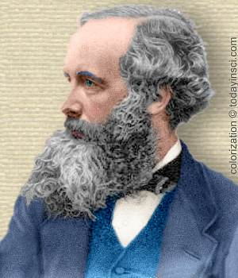
জেমস ক্লার্ক ম্যাক্সওয়েল
বিজ্ঞানী জেমস ক্লার্ক ম্যক্সওয়েল (১৮৩১-১৮৭৯) তড়িৎ চৌম্বকীয় বলের ধারণা প্রকাশ করেন, যা বিনা তারে বার্তা প্রেরণের একটি সম্ভবনাকে তুলে ধরে।

Slide 14
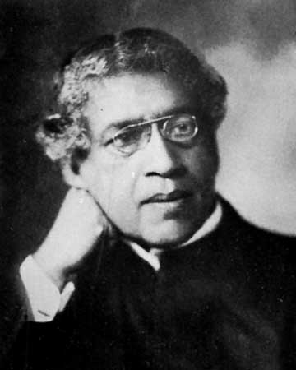
জগদীশ চন্দ্র বসু
১৮৯৫ সালে জগদীশ চদ্র বসু অতিক্ষুদ্র তরঙ্গ ব্যবহার করে এক স্থান থেকে অন্য স্থানে তথ্য প্রেরণে সক্ষম হন। কিন্তু তাঁর এই আবিষ্কার প্রকাশিত না হওয়ায় সার্বজনীন স্বীকৃতি পায়নি।

Slide 15
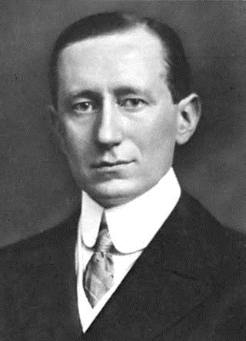
গুগলিয়েলমো মার্কনি
ক্ষুদ্র তরঙ্গ ব্যবহার করে এক স্থান থেকে অন্য স্থানে তথ্য প্রেরণে সক্ষম বিজ্ঞানী গুগলিয়েলমো মার্কনী এর কাজ প্রথম প্রকাশিত হওয়ায় সার্বজনীন স্বীকৃতি পান ইতালির এই বিজ্ঞানী। তাই আমরা তাঁকে বেতার যন্ত্রের আবিষ্কারক হিসেবে জানি।

Slide 16
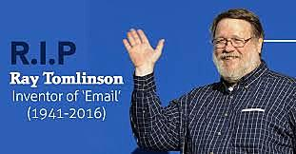
রেমন্ড স্যামুয়েল টমলিসসন
বিশ শতকের ষাট-সত্তরের দশকে ইন্টারনেট প্রটোকল ব্যবহার করে আরপানেটের আবিষ্কৃত হয়। বলা যায়, তখন থেকে নেটওয়ার্কের মাধ্যমে কম্পিউটারসমূহের মধ্যে আন্তঃসংযোগ বিকশিত হতে শুরু করে। ১৯৭১ সালে আরপানেটে ইলেকট্রনিক মাধ্যমে পত্রালাপের সূচনা করেন আমেরিকার প্রোগ্রামার রেমন্ড স্যামুয়েল টমলিনসন। তিনি প্রথম ই-মেইল সিষ্টেম চালু করেন।

Slide 17
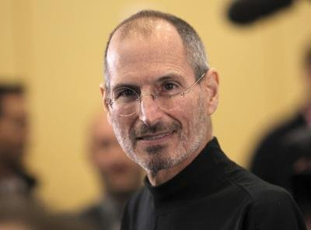
স্টিভ জবস
স্টিভ জবস ও তার দুই বন্ধু স্টিভ জজনিয়াক ও রোনাল্ড ওয়েনে ১৯৭৬ সালের ১লা এপ্রিল অ্যাপল কম্পিউটার নামে একটি প্রতিষ্ঠান চালু করেন। প্রতিষ্ঠানটি বর্তমানে বিশ্বের অন্যতম বৃহৎ প্রতিষ্ঠান।

Slide 18
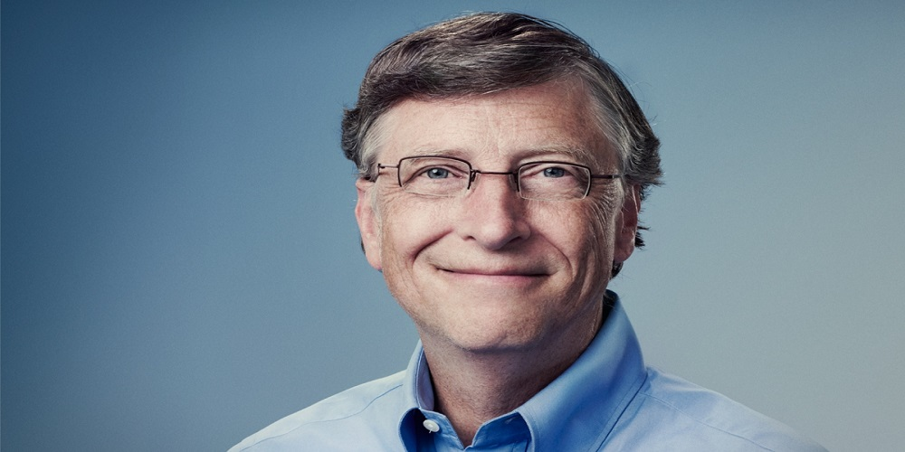
উইলিয়াম হেনরি ‘বিল’ গেটস
উইলিয়াম হেনরি বিলগেটস ও তার বন্ধুদের প্রতিষ্ঠান মাইক্রোসফট কোম্পানির হাতেই বিকশিত হয় এম এস ডস ও উইন্ডোস অপারেটিং সিস্টেম । বর্তমানে পৃথিবীর অধিকাংশ কম্পিউটার পরিচালিত হয় বিল গেটস প্রতিষ্ঠিত মাইক্রোসফট কোম্পানির অপারেটিং সফটওয়্যার দিয়ে। ।

Slide 19
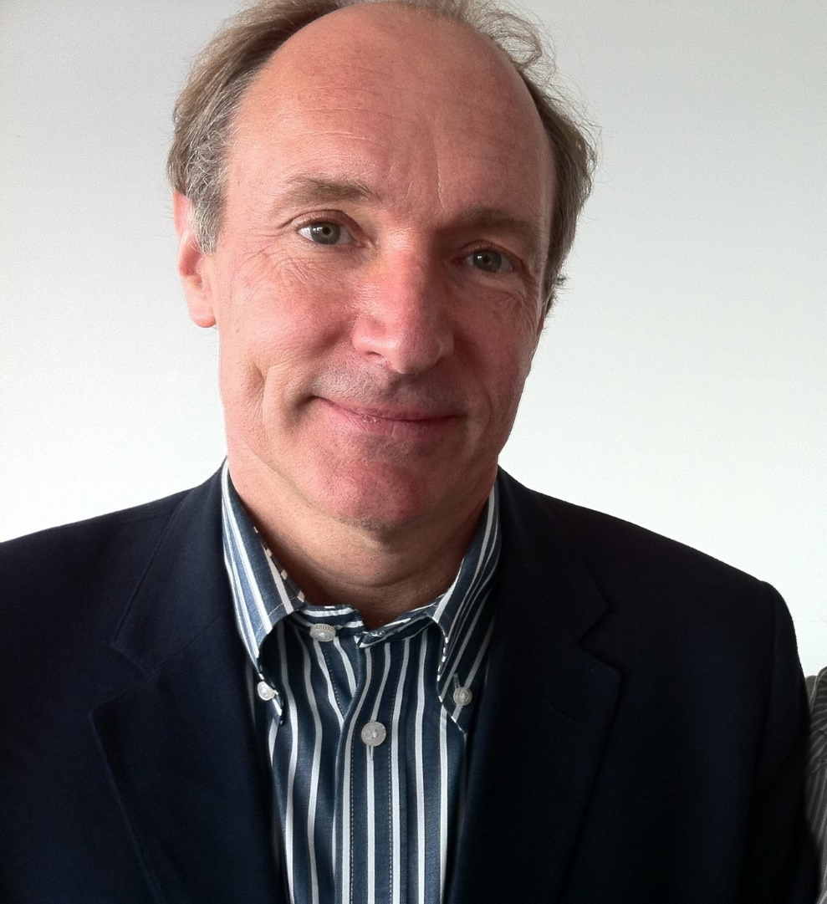
স্যার টিমোথি জন ‘টিম’ বার্নাস-লি
ওয়ার্ল্ড ওয়াইড ওয়েবের (www) জনক ‘টিম’ বার্নাস-লি । তিনি প্রথম হাইপারটেক্স ট্রান্সফার প্রটোকল (http) ব্যবহার করে তথ্য ব্যবস্থাপনার প্রস্তাব করেন এবং তা বাস্তবায়ন করেন।

Slide 20
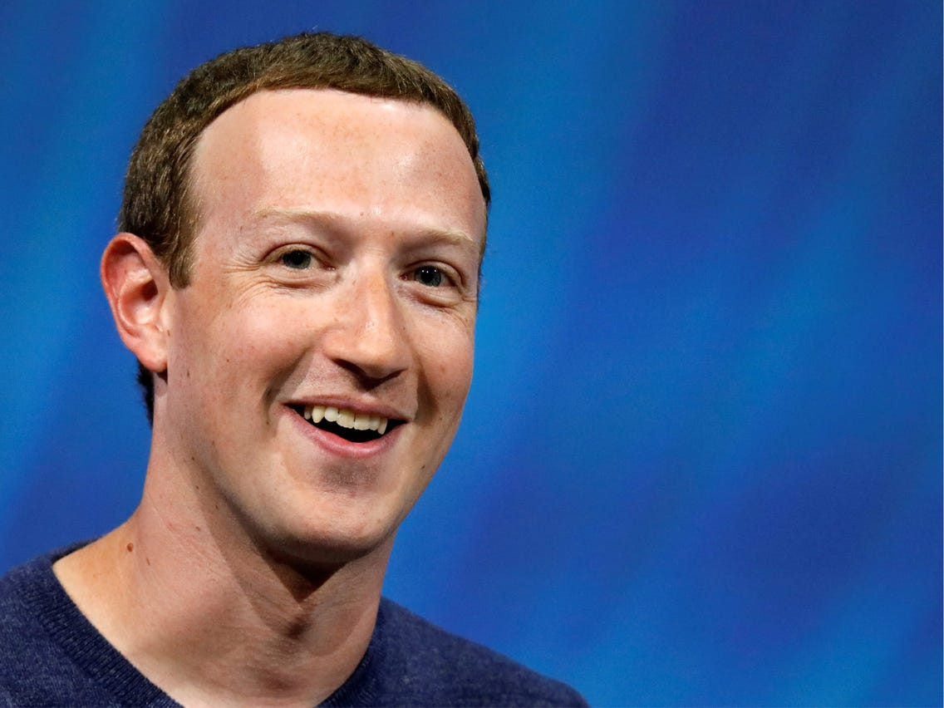
মার্ক জুকারবার্গ
হার্ভার্ড বিশ্ববিদ্যালয়ের শিক্ষার্থী মার্কজুকারবার্গ ও তাঁর চার বন্ধুর হাতে সূচিত হয় ফেয়াবুকের। মার্চ ২০১৫-এর পরিসংখ্যান অনুযায়ী বিশ্বের প্রায় ১৪১৫ মিলিয়ন ব্যবহারকারী ফেসবুক ব্যবহার করে। তিনি ফেসবুকের প্রতিষ্ঠাতা।

Slide 21
চল সবাই একনজরে দেখি আই সি টি তে কার কী অবদান
১। চার্লস ব্যাবেজ
ডিফারেন্স ইঞ্জিন / আধুনিক কম্পিউটারের জনক
২। অ্যাডা লাভলেস
প্রথম প্রোগ্রামার
৩। জেমস ক্লার্ক ম্যাক্সওয়েল
তড়িৎ চৌম্বকীয় বলের ধারণা প্রদান
৪। জগদীশ চন্দ্র বসু
ক্ষুদ্র বতার তরঙ্গ ব্যবহার
৫। গুগলিয়েলমো মার্কনি
বেতার যন্ত্রের আবিষ্কারক
৬। রেমন্ড স্যামুয়েল টমলিনসন
ই- মেইলের আবিষ্কারক

Slide 22
চল সবাই একনজরে দেখি আই সি টি তে কার কী অবদান
৭। স্টিভ জবস
অ্যাপল কম্পিউটার প্রতিষ্ঠান
৮। উইলিয়াম হেনরি ‘বিল’ গেটস
এম এস ডস ও উইন্ডোস অপারেটিং সিস্টেম
৯। স্যার টিমোথি জন ‘টিম’ বার্নাস-লি
হাইপারটেক্স ট্রান্সপার প্রটোকল ও ওয়ার্ল্ড ওয়াইড ওয়েব- এর জনক
১০। মার্ক জুকারবার্গ
ফেসবুকের প্রতিষ্ঠাতা

Slide 23
মূল্যায়নঃ
প্রশ্নগুলোর উত্তর বলার চেষ্টা করঃ
একুশ শতকের সম্পদ কী?
উত্তরঃ জ্ঞান
পৃথিবীর সম্পদ কী?
উত্তরঃ সাধারণ মানুষ
কোন শতকে সম্পদের ধারনা পাল্টে গেছে?
উত্তরঃ একুশ শতকে।
কখন থেকে মানুষ যন্ত্রনির্ভর অর্থনীতি সৃষ্টি করে?
উত্তরঃ শিল্পবিপ্লবের পর।
একুশ শতকের পৃথিবীর অর্থনীতি কোনটির উপর দাঁড়াতে শুরু করেছে?
উত্তরঃ জ্ঞান ভিত্তিক।
ফেস বুকের প্রতিষ্ঠাতা কে?
উত্তরঃ মার্ক জুকারবার্গ

Slide 24
বাড়ীর কাজ

Slide 25
প্রশ্নগুলোর উত্তর খাতায় লিখ
আধুনিক কম্পিউটারের জনক কে?
বিশ্বের প্রথম কম্পিউটার প্রোগ্রামার কে?
তড়িৎ চৌম্বকীয় বলের ধারণা প্রথম কে দেন?
বেতার যন্ত্রের আবিষ্কারক কে ?
রেমন্ড স্যামুয়েল টমলিনসন কি বিষয়ে অবদান রাখেন?
অ্যাপল কম্পিউটার নামে প্রতিষ্ঠান চালু কে করেন?
উইলিয়াম হেনরি ‘বিল’ গেটস কী তৈরী করেন?
স্যার টিমোথি জন ‘টিম’ বার্নাস-লি কি বিষয়ে অবদান রাখেন?

Slide 26
প্রশ্নগুলোর উত্তর বলার চেষ্টা করঃ
আধুনিক কম্পিউটারের জনক কে?
উত্তরঃ চার্লস ব্যাবেজ
বিশ্বের প্রথম কম্পিউটার প্রোগ্রামার কে?
উত্তরঃ অ্যাডা লাভলেস
তড়িৎ চৌম্বকীয় বলের ধারণা প্রথম কে দেন?
উত্তরঃ জেমস ক্লার্ক ম্যাক্সওয়েল
বেতার যন্ত্রের আবিষ্কারক কে ?
উত্তরঃ গুগলিয়েলমো মার্কনি
রেমন্ড স্যামুয়েল টমলিনসন কি বিষয়ে অবদান রাখেন?
উত্তরঃ ই- মেইল সিস্টেম
অ্যাপল কম্পিউটার নামে প্রতিষ্ঠান চালু কে করেন?
উত্তরঃ স্টিভ জবস
উইলিয়াম হেনরি ‘বিল’ গেটস কী তৈরী করেন?
উত্তরঃ এম এস ডস ও উইন্ডোস অপারেটিং সিস্টেম
স্যার টিমোথি জন ‘টিম’ বার্নাস-লি কি বিষয়ে অবদান রাখেন?
উত্তরঃ হাইপারটেক্স ট্রান্সপার প্রটোকল ও ওয়ার্ল্ড ওয়াইড ওয়েব- এর জনক

Slide 27
আবারো সবাইকে ধন্যবাদ জানিয়ে বিদায় আল্লাহ হাফেজ ।

